Slide 1


Εθνικό Μετσόβιο Πολυτεχνείο
Σχολή Πολιτικών Μηχανικών
Τομέας Υδατικών Πόρων και Περιβάλλοντος
Στοχαστική διερεύνηση της χρονικής μεταβολής της ηλιακής ακτινοβολίας
Διπλωματική Εργασία του Ιωάννη Κουντούρη
Νοέμβριος 2017, Αθήνα
Επιβλέπων: Δημήτρης Κουτσογιάννης, Δρ. Πολιτικός Μηχανικός, Καθηγητής ΕΜΠ
Συνεπιβλέπων: Παναγιώτης Δημητριάδης, Δρ. Πολιτικός Μηχανικός

Slide 2

Δομή Παρουσίασης
Η κατανόηση της αιτιοκρατικότητας για την διεργασία της ηλιακής ακτινοβολίας σε όλες τις χρονικές κλίμακες.
Η πρόταση νέας κατανομής για την διεργασία της ωριαίας ηλιακής ακτινοβολίας και κατ’ επέκταση της ημερήσιας κλίμακας.
Ο στατιστικός έλεγχος των προηγούμενων κατανομών.
Η αξιοποίηση του συντελεστή αιθριότητας K_{T} (clear sky index) για την περιγραφή της ηλιακής ακτινοβολίας και η πρόταση για νέα κατανομή σε ωριαίο και ημερήσιο επίπεδο του συντελεστή.
Η μελέτη της στοχαστικής φύσης και δομής της ηλιακής ακτινοβολίας μέσω του συντελεστή αιθριότητας Κ_{Τ}.
Η μελέτη των ετεροσυσχετίσεων των ωρών για τον συντελεστή Κ_{Τ}
Η δημιουργία ενός ψευδο-κυκλοστάσιμου μοντέλου μακροπρόθεσμης εμμονής με σκοπό την αναπαραγωγή του ωριαίου συντελεστή αιθριότητας και συνεπώς της ωριαίας ηλιακής ακτινοβολίας.
Τέλος η εφαρμογή του μοντέλου και η σύγκριση των παραχθέντων αποτελεσμάτων με τα εμπειρικά μετρημένα δεδομένα.
Ε.Μ.Π.
ΝΟΕΜΒΡΙΟΣ
2017
Τομέας Υδατικών Πόρων και Περιβάλλοντος
Πειραματική και αριθμητική διερεύνηση καινοτόμων διατομών τύπου sandwich πυλώνων ανεμογεννητριών
2

Slide 3
Μελέτη Φαινομένων (1)
Ε.Μ.Π.
Στοχαστικότητα ή Αιτιοκρατία (Determinism) ???
ΝΟΕΜΒΡΙΟΣ
2017
Προσεγγίσεις στην μελέτη των φαινομένων.
Όλα τα φαινόμενα μπορούν να μελετηθούν : είτε ως στοχαστικά, είτε ως μη στοχαστικά
Τομέας Υδατικών Πόρων και Περιβάλλοντος
Η αναφορά γίνεται για να τονίσουμε τον σκοπό της εργασίας.
Κριτήρια επιλογής αν σκεφτούμε το φαινόμενο ως ένα πείραμα.
Στοχαστική διερεύνηση της χρονικής μεταβολής της ηλιακής ακτινοβολίας
3

Slide 4
Μελέτη Φαινομένων (2)
Τότε το φαινόμενο μελετάται ως ντετερμινιστικό. Θεωρείται
απόλυτα προβλέψιμο, αν το προσομοιάσουμε με ένα πείραμα θα δίνει συνεχόμενα τα ίδια αποτελέσματα.
Ε.Μ.Π.
Αν η κλασσική επιστήμη μπορεί να περιγράψει όλους τους παράγοντες που επηρεάζουν ένα φαινόμενο με απόλυτη ακρίβεια.
ΝΟΕΜΒΡΙΟΣ
2017
Τότε το φαινόμενο μελετάται είτε ως στοχαστικό, είτε ως ντετερμινιστικό. Όσες φορές και αν πραγματοποιήσουμε το πείραμα δίνει σχεδόν ίδια αποτελέσματα.
Αν η κλασσική επιστήμη μπορεί να το περιγράψει με ικανοποιητική ακρίβεια
Φαινόμενο και περιγραφή
Τομέας Υδατικών Πόρων και Περιβάλλοντος
Τότε το φαινόμενο μελετάται ως στοχαστικό. Όσες φορές και αν πραγματοποιήσουμε, το πείραμα δεν θα δίνει ίδια αποτελέσματα.
Αν η κλασσική επιστήμη δεν μπορεί να το περιγράψει με σχετική ακρίβεια
Στοχαστική διερεύνηση της χρονικής μεταβολής της ηλιακής ακτινοβολίας
4

Slide 5
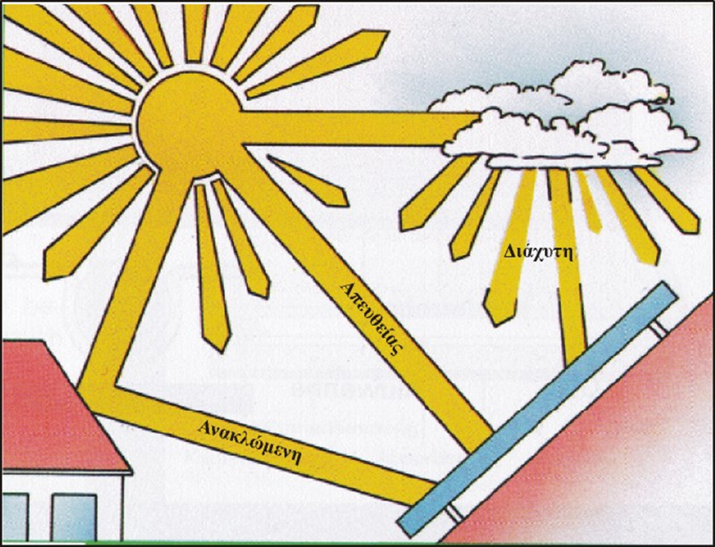
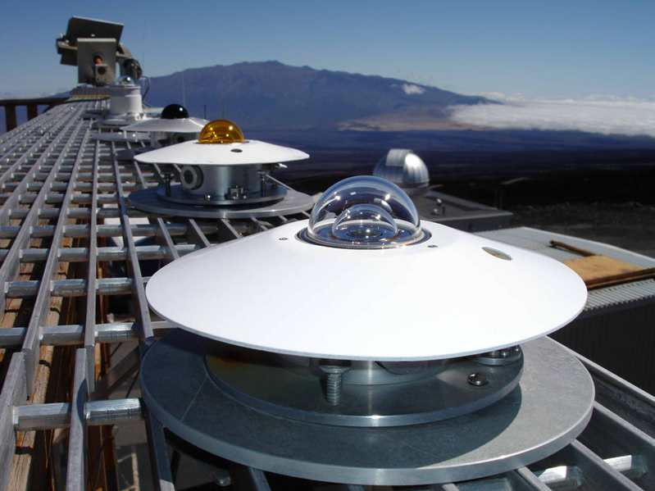
Εισαγωγικές έννοιες της ηλιακής ακτινοβολίας (1)
Ε.Μ.Π.
Ηλιακή ακτινοβολία στην επιφάνεια της Γης αποτελείται από :
Άμεση: Είναι η ηλιακή ακτινοβολία που λαμβάνεται χωρίς να έχει υποστεί σκέδαση στην ατμόσφαιρα.
Διάχυτη: Είναι η ηλιακή ακτινοβολία που έχει πρώτα σκεδαστεί και ανακλαστεί στα διάφορα σωματίδια και σταγονίδια της ατμόσφαιρας
Ανακλώμενη: Είναι η ηλιακή ακτινοβολία που προέρχεται από την ανακλαστικότητα της επιφάνειας στην περιοχή που εξετάζεται.
ΝΟΕΜΒΡΙΟΣ
2017
Τομέας Υδατικών Πόρων και Περιβάλλοντος
Στοχαστική διερεύνηση της χρονικής μεταβολής της ηλιακής ακτινοβολίας
5

Slide 6
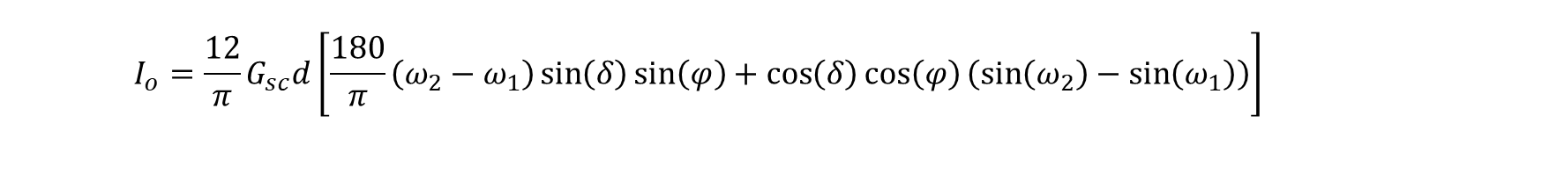
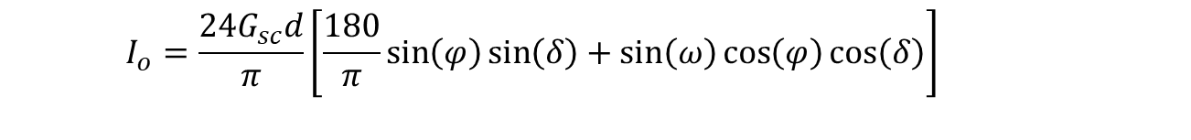
Εισαγωγικές έννοιες της ηλιακής ακτινοβολίας (2)
Εξωγήινη ακτινοβολία:
Ωριαία Εξωγήινη ακτινοβολία
Ημερήσια εξωγήινη ακτινοβολία
Ε.Μ.Π.
ΝΟΕΜΒΡΙΟΣ
2017
$$Ι_{ο}=\frac{12}{π}G_{sc}d\left[\frac{180}{π}\left(ω_{2}−ω_{1}\right)\sin\left(δ\right)\sin\left(φ\right)+\cos\left(δ\right)\cos\left(φ\right)\left(\sin\left(ω_{2}\right)−\sin\left(ω_{1}\right)\right)\right]$$
Τομέας Υδατικών Πόρων και Περιβάλλοντος
$$I_{o}=\frac{24G_{sc}d}{π}\left[\frac{180}{π}\sin\left(φ\right)\sin\left(δ\right)+\sin\left(ω\right)\cos\left(φ\right)\cos\left(δ\right)\right]$$
Όπου η ηλιακή σταθερά G_{sc}=1367 W/m², d η ηλιακή εκκεντρότητα, φ το γεωγραφικό πλάτος, δ η απόκλιση από τον άξονα της γης, ω_{s} η ωριαία γωνία δύσης του ηλίου, ω₁ και ω₂ οι ωριαίες γωνίες στην αρχή και στο τέλος της ώρας
Στοχαστική διερεύνηση της χρονικής μεταβολής της ηλιακής ακτινοβολίας
6

Slide 7
Διαγράμματα εξωτερικής ακτινοβολίας
Ε.Μ.Π.
ΝΟΕΜΒΡΙΟΣ
2017
Τομέας Υδατικών Πόρων και Περιβάλλοντος
Στοχαστική διερεύνηση της χρονικής μεταβολής της ηλιακής ακτινοβολίας
7

Slide 8

Ορισμός του συντελεστή αιθριότητας Κ_{Τ}
Η τελική ηλιακή ακτινοβολία η οποία φθάνει στην επιφάνεια της γης είναι ένα ποσοστό της εξωτερικής. Τον λόγο της πραγματικής ηλιακής ακτινοβολίας που μετριέται στην επιφάνεια της γης προς την εξωγήινη ορίζουμε ως συντελεστή αιθριότητας.
Ε.Μ.Π.
$$Κ_{Τ}=\frac{I}{I_{0}}$$
ΝΟΕΜΒΡΙΟΣ
2017
K_{T} →1 η ατμόσφαιρα παρουσιάζεται διαμπερής, ενώ αντίστοιχα όταν ο συντελεστής K_{T} →0 η ατμόσφαιρα εμφανίζει έντονη νέφωση.
Τομέας Υδατικών Πόρων και Περιβάλλοντος
Στοχαστική διερεύνηση της χρονικής μεταβολής της ηλιακής ακτινοβολίας
8

Slide 9
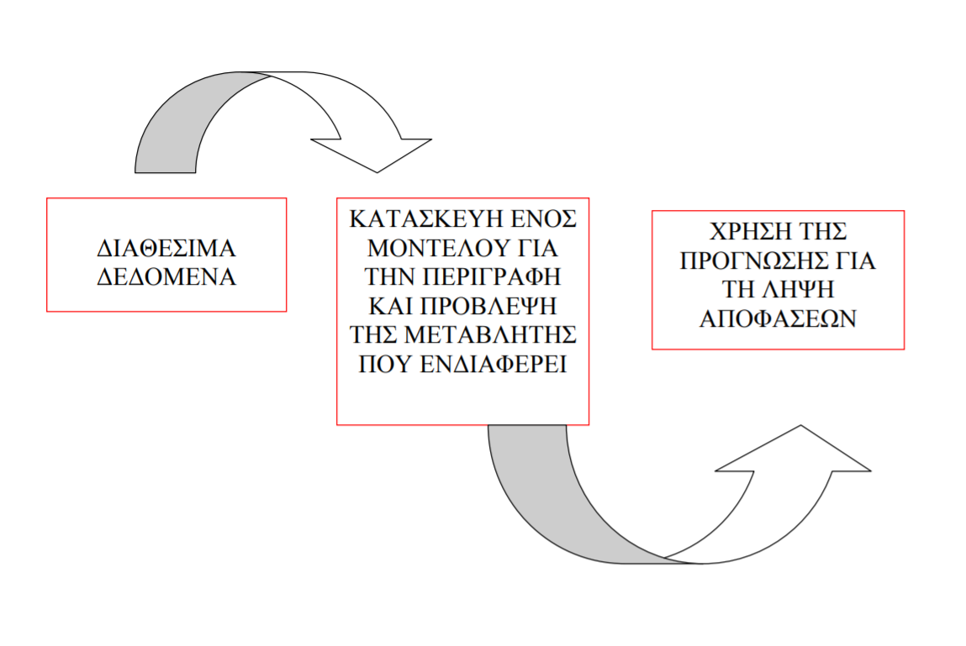
Δεδομένα και περιοχές μελέτης (1)
Ε.Μ.Π.
ΝΟΕΜΒΡΙΟΣ
2017
Τομέας Υδατικών Πόρων και Περιβάλλοντος
Στοχαστική διερεύνηση της χρονικής μεταβολής της ηλιακής ακτινοβολίας
9

Slide 10
Δεδομένα και περιοχές μελέτης (2)
Ε.Μ.Π.
Ημερήσια δεδομένα ηλιακής ακτινοβολίας
Ωριαία δεδομένα ηλιακής ακτινοβολίας
Ημερήσια δεδομένα συντελεστή αιθριότητας Κ_{Τ}
Ωριαία δεδομένα συντελεστή αιθριότητας Κ_{Τ}
ΝΟΕΜΒΡΙΟΣ
2017
Τομέας Υδατικών Πόρων και Περιβάλλοντος
(δεδομένα βάσης NASA-Surface meteorology and Solar Energy)
Στοχαστική διερεύνηση της χρονικής μεταβολής της ηλιακής ακτινοβολίας
10

Slide 11
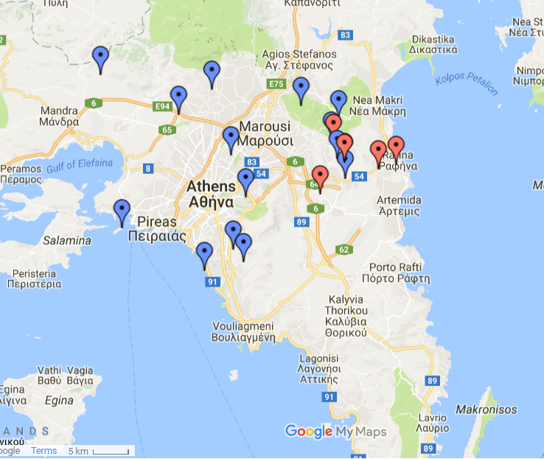
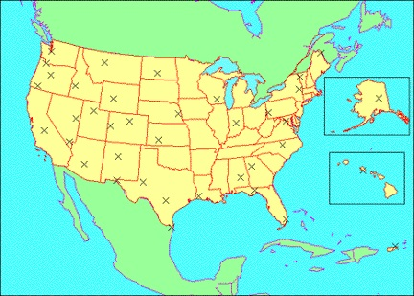
Δεδομένα και περιοχές μελέτης (3)
Ε.Μ.Π.
Ωριαία δεδομένα Ηλιακής ακτινοβολίας
Hydrological Observatory of Athens με 10 σταθμούς με πάνω από 12 χρόνια μετρήσεις σε 10λεπτη κλίμακα.
Βάση δεδομένων NRLE ( National Renewable Energy Laboratory)-NSRDB (National Solar Radiation Database) με πάνω από 14 χρόνια μετρήσεις ωριαίας κλίμακας σε 40 σταθμούς της Αμερικής.
ΝΟΕΜΒΡΙΟΣ
2017
Τομέας Υδατικών Πόρων και Περιβάλλοντος
Στοχαστική διερεύνηση της χρονικής μεταβολής της ηλιακής ακτινοβολίας
11

Slide 12
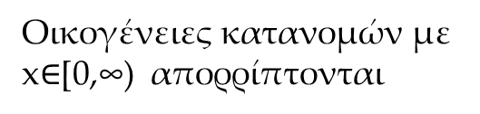
Ημερήσια ανάλυση ηλιακής ακτινοβολίας σε μηνιαία κλίμακα (1)
Χρήση του προγράμματος ανοιχτού λογισμικού πακέτου στατιστικής ανάλυσης του Υδρογνώμων, εφαρμογή πληθώρας γνωστών από την βιβλιογραφία κατανομών (Gamma, Pareto, Lognormal, Pearson κλπ).
Καλή προσαρμογή μεν αδυναμία να δώσουν φυσική ερμηνεία στη διεργασία δε.
Ο ήλιος αποτελεί την αιτιοκρατικότητα της διεργασίας, διαθέτει καθορισμένη εκπομπή (ηλιακή σταθερά Go=1367 w/m²) και η εποχικότητα δικαιολογείται από την σχετική κίνηση της γης με τον ήλιο και άλλους ντετερμινιστικούς παράγοντες.
Ε.Μ.Π.
ΝΟΕΜΒΡΙΟΣ
2017
Τομέας Υδατικών Πόρων και Περιβάλλοντος
Οικογένειες κατανομών με x$∈$[0,∞) απορρίπτονται
Ανάγκη εύρεσης κατάλληλης κατανομής
Στοχαστική διερεύνηση της χρονικής μεταβολής της ηλιακής ακτινοβολίας
12

Slide 13
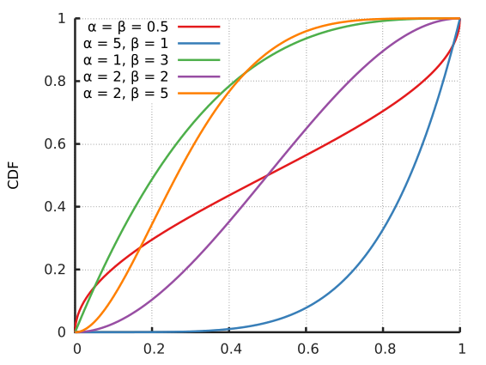
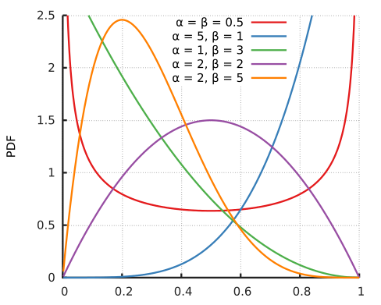
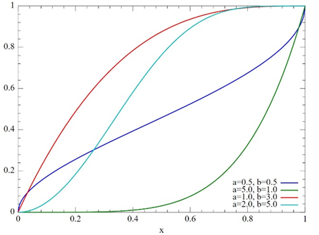
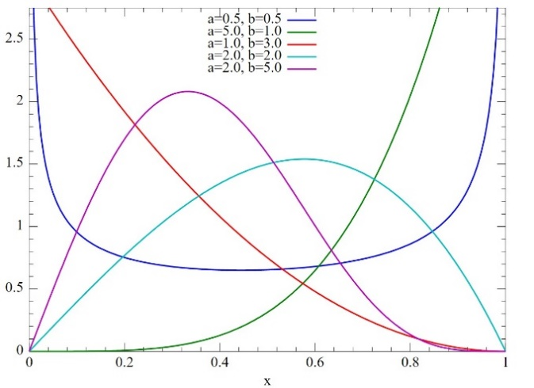
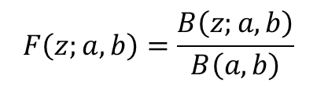


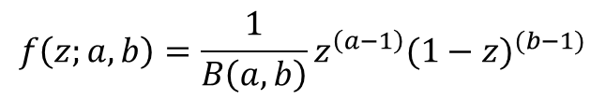
Εισαγωγικά στοιχεία Κατανομών και επιλογή κατανομής (2)
Κατανομή Beta
Κατανομή Kumaraswamy
Ε.Μ.Π.
Συνάρτηση αθροιστικής πιθανότητας
$$F\left(z;a,b\right)=\frac{B\left(z;a,b\right)}{B\left(a,b\right)}$$
$$F\left(x;a,b\right)=1−{(1−z^{α})}^{b}$$
ΝΟΕΜΒΡΙΟΣ
2017
Συνάρτηση πυκνότητας πιθανότητας
$$f\left(z;a,b\right)=\frac{1}{B\left(a,b\right)}z^{\left(a−1\right)}({1−z)}^{(b−1)}$$
$$f\left(x;a,b\right)= abz^{\left(a−1\right)}({1−z^{a})}^{b−1}$$
Τομέας Υδατικών Πόρων και Περιβάλλοντος
Στοχαστική διερεύνηση της χρονικής μεταβολής της ηλιακής ακτινοβολίας
13

Slide 14
Ημερήσια ανάλυση ηλιακής ακτινοβολίας σε μηνιαίο κλίμακα (3)
Περιοχή εφαρμογής Αστυπάλαιας και Αθήνας
Διαχωρισμός χρονοσειρών σε μηνιαίο βήμα-> δημιουργία 12 επιμέρους χρονοσειρών-> με σκοπό την αποφυγή της εποχικότητας
Ε.Μ.Π.
ΝΟΕΜΒΡΙΟΣ
2017
Τομέας Υδατικών Πόρων και Περιβάλλοντος
14

Slide 15
Τest ελέγχου καλής προσαρμογής και κριτήριο επιλογής κατανομής για την ημερήσια ηλιακή ακτινοβολίας (4)
Ε.Μ.Π.
Κριτήριο επιλογής μοντέλου AIC (Akaike information criterion)
Kolmogorov-Smirnov test
Cramer von Misses test
Anderson Darling test
Τέθηκε όριο εμπιστοσύνης 5% και χρήση των P-values(τιμών στατιστικής σημαντικότητας) ως κριτήριο επιλογής κατανομής
ΝΟΕΜΒΡΙΟΣ
2017
Τομέας Υδατικών Πόρων και Περιβάλλοντος
Επιλογή μοντέλου για περιθώρια συνάρτηση
Αποτελέσματα από τα test καλής προσαρμογής κατανομής
Στοχαστική διερεύνηση της χρονικής μεταβολής της ηλιακής ακτινοβολίας
15

Slide 16
Υπολογισμός παραμέτρων ημερήσιας ηλιακής ακτινοβολίας (5)
Ε.Μ.Π.
Για τον υπολογισμό των παραμέτρων χρησιμοποιήθηκαν 4 μέθοδοι της μέγιστης πιθανοφάνειας, των ελαχίστων τετραγώνων, των l moments και τέλος με τον solver του excel.
ΝΟΕΜΒΡΙΟΣ
2017
Τομέας Υδατικών Πόρων και Περιβάλλοντος
Διάγραμμα των παραμέτρων a της κατανομής Kumaraswamy
Διάγραμμα των παραμέτρων b της κατανομής Kumaraswamy
Στοχαστική διερεύνηση της χρονικής μεταβολής της ηλιακής ακτινοβολίας
16

Slide 17
Ανάλυση ηλιακής ακτινοβολίας με ωριαίο βήμα σε μηνιαία κλίμακα (1)
Ε.Μ.Π.
Διπλή περιοδικότητα -> Ημερήσια και εποχιακή διακύμανση της διεργασίας για την ώρα για τον εκάστοτε μήνα
ΝΟΕΜΒΡΙΟΣ
2017
Επιλογή διαχωρισμού της χρονοσειράς σε ανάλυση 12×24, δηλαδή 12 μήνες εκ των οποίων ο κάθε μήνας αναλύεται σε 24 ώρες σύνολο δηλαδή 288 χρονοσειρές.
Δεν επιλέγουμε ανάλυση 31×24 (μέρες και ώρες) αρχικά γιατί τα δεδομένα μας δεν θα επαρκούσαν και δεν υπάρχει σημαντική διακύμανση
Τομέας Υδατικών Πόρων και Περιβάλλοντος
Ημερήσια διακύμανση της ωριαίας ακτινοβολίας για την δέκατη ώρα του Αυγούστου
Στοχαστική διερεύνηση της χρονικής μεταβολής της ηλιακής ακτινοβολίας
17

Slide 18
Ανάλυση ωριαίας ηλιακής ακτινοβολίας (2)
Τα τρία test απέρριπταν σε 40 από τις 170 χρονοσειρές την κατανομή Kumaraswamy κυρίως κατά την διάρκεια των μεσημεριανών ωρών -> Αναζήτηση πιθανών παραγόντων που επηρεάζουν την διεργασία σε ωριαία κλίμακα που δεν παρατηρήθηκαν στην ημερήσια.
Ε.Μ.Π.
ΝΟΕΜΒΡΙΟΣ
2017
Τομέας Υδατικών Πόρων και Περιβάλλοντος
Στοχαστική διερεύνηση της χρονικής μεταβολής της ηλιακής ακτινοβολίας
18

Slide 19
Αξιοποίηση του συντελεστή αιθριότητας Κ_{Τ} , ημερήσια ανάλυση σε ετήσια κλίμακα.
Με την χρήση του συντελεστή αδιαστασιοποιούμε την διεργασία και πλέον οι τιμές της κυμαίνονται από [0,1] Επίσης πραγματοποιείται γενίκευση της διεργασίας σε παγκόσμια κλίμακα και πλέον εξετάζουμε τις συνθήκες της ατμόσφαιρας. Ανάλυση ημερήσιου συντελεστή για 7 πρωτεύουσες σε όλο τον κόσμο (Όσλο, Καμπάλα, Μόσχα, Αθήνα, Παρίσι, Πεκίνο και Ανταρτική) (Επιβεβαίωση νέφωση)
Ε.Μ.Π.
ΝΟΕΜΒΡΙΟΣ
2017
Τομέας Υδατικών Πόρων και Περιβάλλοντος
Στοχαστική διερεύνηση της χρονικής μεταβολής της ηλιακής ακτινοβολίας
19

Slide 20
Ωριαία ανάλυση συντελεστή αιθριότητας Κ_{Τ} (1)
Με την χρήση του ωριαίου συντελεστή προσεγγιστικά αφαιρούμε την εποχικότητα της ηλιακής ακτινοβολίας και πλέον δεν κρίνεται η χρήση του διαχωρισμού σε 12Χ24 ανάλυση.
Ε.Μ.Π.
ΝΟΕΜΒΡΙΟΣ
2017
Τομέας Υδατικών Πόρων και Περιβάλλοντος
Στοχαστική διερεύνηση της χρονικής μεταβολής της ηλιακής ακτινοβολίας
20

Slide 21
Ωριαία ανάλυση συντελεστή αιθριότητας Κ_{Τ} (2)
Υπολογίζοντας πάλι το διάγραμμα της διπλής περιοδικότητας παρατηρούμε την συνέχιση εμφάνισης κύκλων.
Ε.Μ.Π.
Καταλήγουμε στο συμπέρασμα ότι δεν έχουμε εξαλείψει πλήρως την εποχικότητα από την χρονοσειρά που εξετάζουμε. Πιθανά αίτια η στοχαστικότητα της νέφωσης καθώς και το πάχος της ατμόσφαιρας το οποίο απλοϊκά ορίζεται ως το πηλίκο της μονάδας προς το συνημίτονο της ζενίθιας γωνίας για την εκάστοτε ώρα.
ΝΟΕΜΒΡΙΟΣ
2017
Τομέας Υδατικών Πόρων και Περιβάλλοντος
Στοχαστική διερεύνηση της χρονικής μεταβολής της ηλιακής ακτινοβολίας
21

Slide 22
Ωριαία ανάλυση συντελεστή αιθριότητας Κ_{Τ} (3)
Επιλογή ανάλυσης σε 12×24 (μήνες και ώρες) -> Υπολογισμός εμπειρικής κατανομής αθροιστικής πιθανότητας.
Ε.Μ.Π.
ΝΟΕΜΒΡΙΟΣ
2017
Ανεπάρκεια της κατανομής Kumaraswamy
Δημιουργία νέας σύνθετης κατανομής διπλού αθροίσματος δυο περιθώριων κατανομών Kumaraswamy 5 παραμέτρων.
Τομέας Υδατικών Πόρων και Περιβάλλοντος
Συνάρτηση αθροιστικής πιθανότητας(Cdf$)$
$$F\left(x;λ,a_{1},b_{1},a_{2},b_{2}\right)=λ\left[1−{\left(1−x^{a_{1}}\right)}^{b_{1}}\right]+(1−λ)\left[1−{\left(1−x^{a_{2}}\right)}^{b_{2}}\right]$$
Συνάρτηση πυκνότητας πιθανότητας (Pdf)
$$f\left(x;λ,a_{1},b_{1},a_{2},b_{2}\right)=λ\left[α_{1}b_{1}x^{\left(a_{1}−1\right)}{\left(1−x^{a_{1}}\right)}^{b_{1}}\right]+(1−λ)\left[α_{2}b_{2}x^{\left(a_{2}−1\right)}{\left(1−x^{a_{2}}\right)}^{b_{2}}\right]$$
Συντελεστής λ κρίνει πότε είναι απαραίτητη η χρήση του διπλού αθροίσματος
Στοχαστική διερεύνηση της χρονικής μεταβολής της ηλιακής ακτινοβολίας
22

Slide 23
Ωριαία ανάλυση συντελεστή αιθριότητας Κ_{Τ} (4)
Ικανοποιητική προσαρμογή της κατανομής για τους σταθμούς της Αθήνας σε όλες τις περιπτώσεις .
Ε.Μ.Π.
ΝΟΕΜΒΡΙΟΣ
2017
Τομέας Υδατικών Πόρων και Περιβάλλοντος
Στοχαστική διερεύνηση της χρονικής μεταβολής της ηλιακής ακτινοβολίας
23

Slide 24
Ωριαία ανάλυση συντελεστή αιθριότητας Κ_{Τ} (5)
Εμφάνιση έντονης θετικής ασσυμετρίας κατά τις πρωινές και απογευματινές ώρες -> Δικαιολόγηση φυσικής ερμηνείας της κατανομής κατ’ επέκταση σωστή μοντελοποίηση της διεργασίας.
Από βιβλιογραφία γνωρίζουμε ότι κατά πρωινές και απογευματινές ώρες είναι πιο πιθανή εμφάνιση νέφωσης -> Γενεσιουργός αιτία: οι αέριες μάζες ψύχονται αδιαβατικά, φθάνοντας στο σημείο συμπύκνωσης οι υδρατμοί συνθέτουν το σύννεφο. Συνεπώς πρωινές και απογευματινές παρατηρούμε χαμηλότερες θερμοκρασίες άρα και μεγαλύτερη πιθανότητα σχηματισμού σύννεφων.
Ε.Μ.Π.
ΝΟΕΜΒΡΙΟΣ
2017
Τομέας Υδατικών Πόρων και Περιβάλλοντος
Στοχαστική διερεύνηση της χρονικής μεταβολής της ηλιακής ακτινοβολίας
24

Slide 25
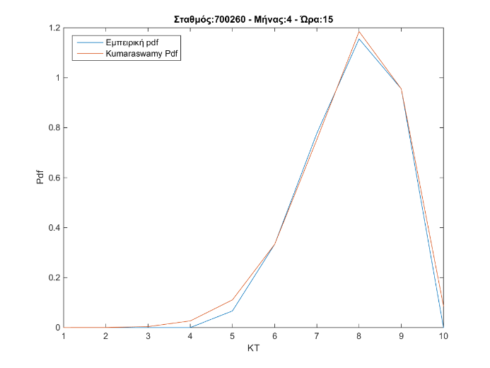
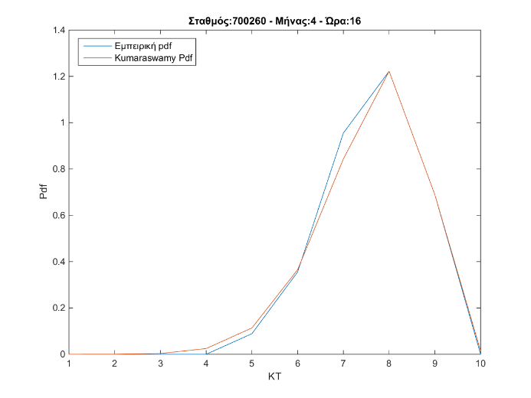
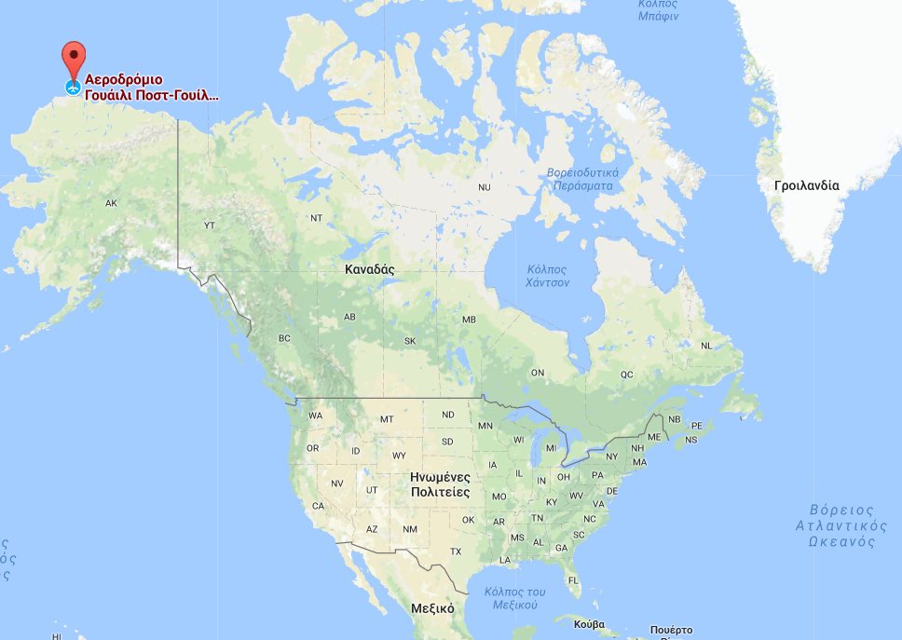
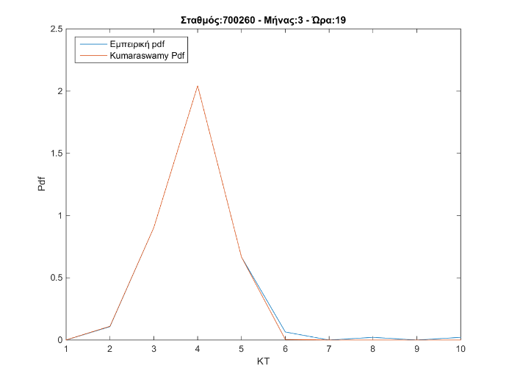
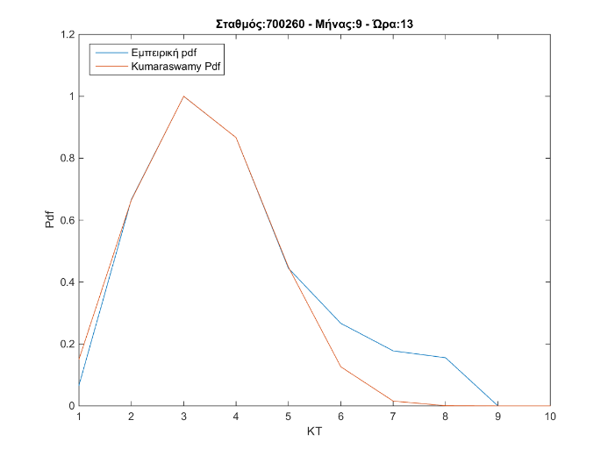
Ωριαία ανάλυση συντελεστή αιθριότητας Κ_{Τ} (6)
Διεύρυνση μελέτης σε παγκόσμια κλίμακα -> 40 σταθμοί στις Ηνωμένες πολιτείες της Αμερικής.
Ε.Μ.Π.
ΝΟΕΜΒΡΙΟΣ
2017
Τομέας Υδατικών Πόρων και Περιβάλλοντος
Τοποθεσία σταθμού Barrow στην Αλάσκα
Στοχαστική διερεύνηση της χρονικής μεταβολής της ηλιακής ακτινοβολίας
25

Slide 26
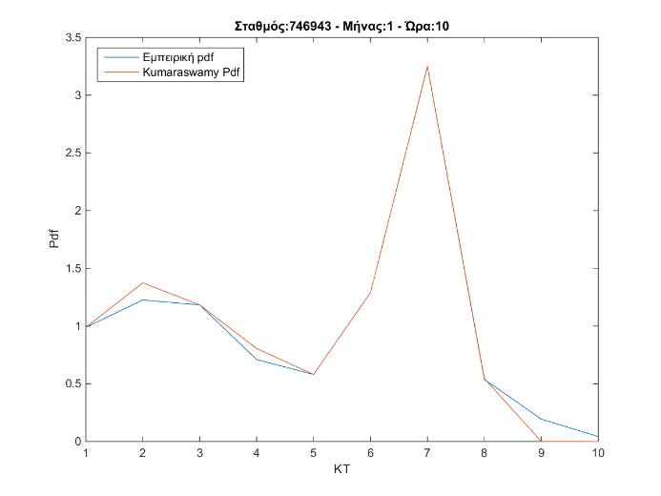
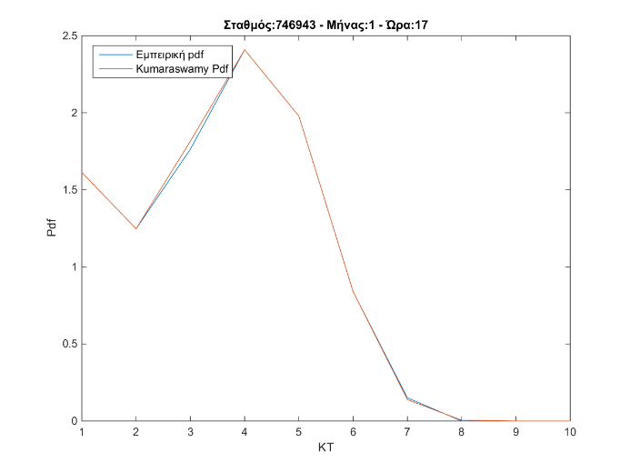
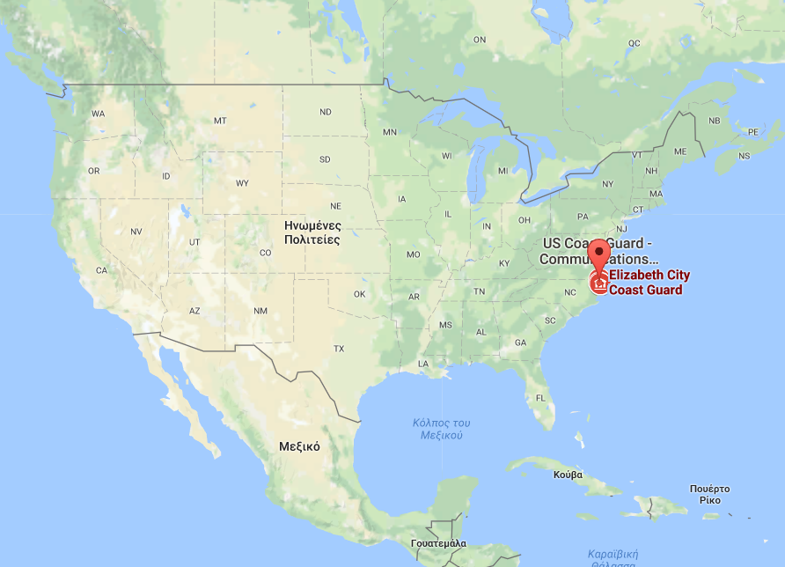
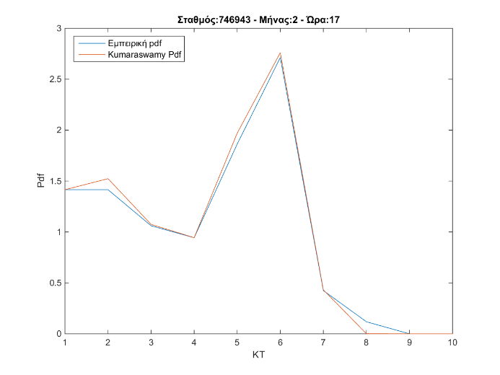
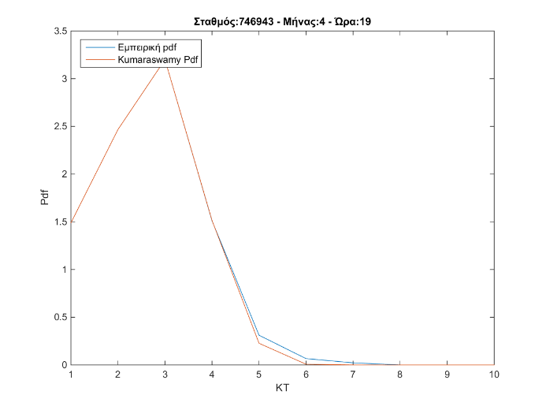
Ωριαία ανάλυση συντελεστή αιθριότητας Κ_{Τ} (7)
Ε.Μ.Π.
ΝΟΕΜΒΡΙΟΣ
2017
Τομέας Υδατικών Πόρων και Περιβάλλοντος
Τοποθεσία σταθμού Elizabeth City
Στοχαστική διερεύνηση της χρονικής μεταβολής της ηλιακής ακτινοβολίας
26

Slide 27
Ωριαία ανάλυση συντελεστή αιθριότητας Κ_{Τ} (8)
Υπολογισμός ετεροσυσχετίσεων μεταξύ ωρών για τους 40 σταθμούς της βάσης NRLE και της Αθήνας:
Ωριαία κλίμακα μεταξύ μηνών, πχ ετεροσυσχέτιση 12^{ης} ώρας Μαΐου με 12^{η} ώρα Αυγούστου κ.ο.κ.
Μηνιαία κλίμακα μεταξύ διαδοχικών ωρών (υστέρηση ένα ), πχ ετεροσυσχέτιση 8^{ης} ώρα Μαρτίου με 9^{η} ώρα Μαρτίου μετά 9^{ης} ώρα Μαρτίου με 10^{η} ώρα Μαρτίου κ.ο.κ -> δεν παρατηρείται κάποιος κύκλος
Ε.Μ.Π.
ΝΟΕΜΒΡΙΟΣ
2017
Τομέας Υδατικών Πόρων και Περιβάλλοντος
Ετεροσυσχετίσεις ωριαίου συντελεστή Κ_{Τ} για τον σταθμό Elizabeth City
Στοχαστική διερεύνηση της χρονικής μεταβολής της ηλιακής ακτινοβολίας
27

Slide 28
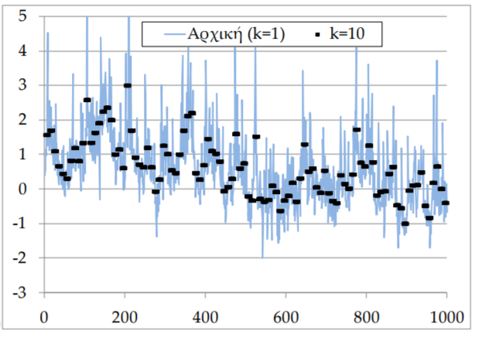
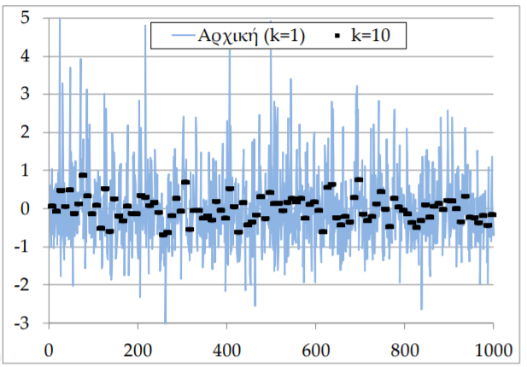
Εισαγωγικά στοιχεία δυναμικής φαινομένου Hurst Kolmogorov
Παρατηρήθηκε ότι οι χρονοσειρές οι οποίες προέρχονται από υδρομετερεωλογικά φαινόμενα παρουσιάζουν διακυμάνσεις (μεγιστοποίηση της αβεβαιότητας) σε διαφορετικές χρονικές κλίμακες σε αντίθεση με τις χρονοσειρές τυχαίων μεταβλητών.
Την δυναμική αυτή επισήμανε ο Βρετανός μηχανικός Hurst (1951) μελετώντας το φράγμα του Ασουάν μέσω των απορροών του Νείλου, ενώ δέκα χρόνια νωρίτερα την ίδια συμπεριφορά διαπίστωσε ο Kolmogorov μελετώντας την τύρβη.
Η ύπαρξη της μακροπρόθεσμης μνήμης ή εμμονής, διερευνάται με τον υπολογισμό της παραμέτρου Hurst η οποία λαμβάνει τιμές από [0,1].
Ε.Μ.Π.
ΝΟΕΜΒΡΙΟΣ
2017
Τομέας Υδατικών Πόρων και Περιβάλλοντος
Στοχαστική διερεύνηση της χρονικής μεταβολής της ηλιακής ακτινοβολίας
28

Slide 29
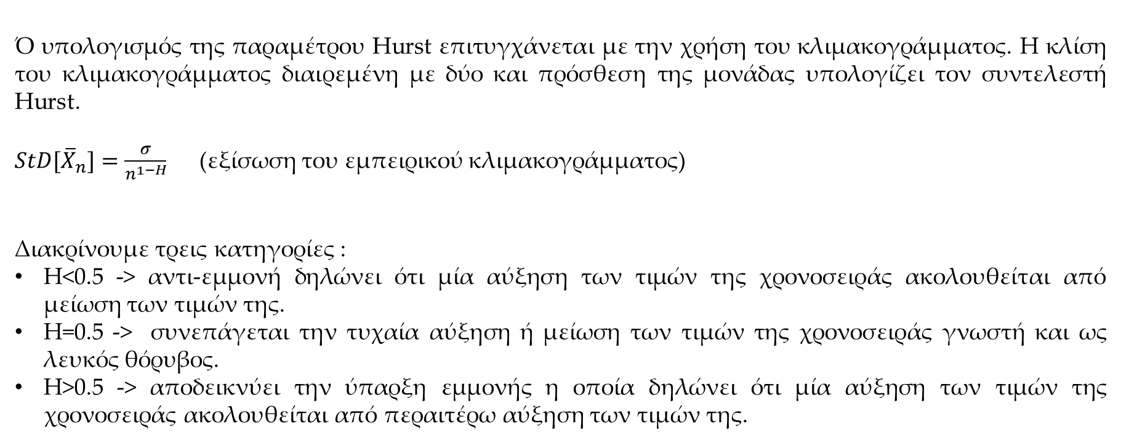
Το κλιμακόγραμμα και ο υπολογισμός της παραμέτρου Ηurst
Ό υπολογισμός της παραμέτρου Hurst επιτυγχάνεται με την χρήση του κλιμακογράμματος. Η κλίση του κλιμακογράμματος διαιρεμένη με δύο και πρόσθεση της μονάδας υπολογίζει τον συντελεστή Hurst.
$StD[{\overline{X}}_{n}]=\frac{σ}{n^{1−H}}$ (εξίσωση του εμπειρικού κλιμακογράμματος)
Διακρίνουμε τρεις κατηγορίες :
Η<0.5 -> αντι-εμμονή δηλώνει ότι µία αύξηση των τιμών της χρονοσειράς ακολουθείται από µείωση των τιµών της.
Η=0.5 -> συνεπάγεται την τυχαία αύξηση ή µείωση των τιµών της χρονοσειράς γνωστή και ως λευκός θόρυβος.
Η>0.5 -> αποδεικνύει την ύπαρξη εµµονής η οποία δηλώνει ότι µία αύξηση των τιμών της χρονοσειράς ακολουθείται από περαιτέρω αύξηση των τιμών της.
Ε.Μ.Π.
ΝΟΕΜΒΡΙΟΣ
2017
Τομέας Υδατικών Πόρων και Περιβάλλοντος
Στοχαστική διερεύνηση της χρονικής μεταβολής της ηλιακής ακτινοβολίας
29

Slide 30
Υπολογισμός παραμέτρου Hurst για τον ωριαίο συντελεστή αιθριότητας
Ύστερα από ανάλυση δεδομένων των 40 σταθμών προέκυψαν τα εξής αποτελέσματα :
Ε.Μ.Π.
Ο μέσος όρος των κλίσεων της ωριαίας κλίμακας ισούται με 0.91
Ο μέσος όρος των κλίσεων της ημερήσιας κλίμακας ισούται με 0.96
Ο μέσος όρος των κλίσεων της ετήσιας κλίμακας και ο εντοπισμός της παραμέτρου Hurst ισούται με 0.75
ΝΟΕΜΒΡΙΟΣ
2017
Τομέας Υδατικών Πόρων και Περιβάλλοντος
Στοχαστική διερεύνηση της χρονικής μεταβολής της ηλιακής ακτινοβολίας
30

Slide 31

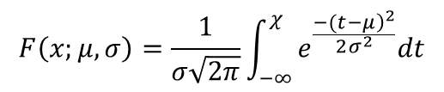
Δομή στοχαστικού μοντέλου
Μαθηματική έκφραση του ψεύδο-κυκλοστάσιμου μοντέλου
Ε.Μ.Π.
ΝΟΕΜΒΡΙΟΣ
2017
Συνθετική χρονοσειρά που ακολουθεί γκαουσιανή κατανομή με συσχέτιση H=0.75
Ωριαία διεργασία που ακολουθεί σύνθετη κατανομή Kumaraswamy
Τομέας Υδατικών Πόρων και Περιβάλλοντος
$$F\left(x;μ,σ\right)=\frac{1}{σ\sqrt{2π}}\int_{−∞}^{χ}{e^{\frac{{\left.−(t−μ\right)}^{2}}{2σ^{2}}}dt}$$
$$F\left(x;λ,a_{1},b_{1},a_{2},b_{2}\right)=λ\left[1−{\left(1−x^{a_{1}}\right)}^{b_{1}}\right]+(1−λ)\left[1−{\left(1−x^{a_{2}}\right)}^{b_{2}}\right]$$
$$x_{model}^{(m)}=F_{k}^{\left(−1\right)}\left(F_{g}\left(x_{g,Η}^{(m)}\right);λ,α_{1},b_{2},α_{2},b_{2}\right)$$
Στοχαστική διερεύνηση της χρονικής μεταβολής της ηλιακής ακτινοβολίας
31

Slide 32
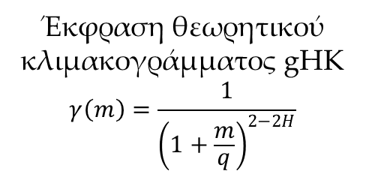
Ανάλυση δομής στοχαστικού μοντέλου - gHK-SAR
Παραγωγή συνθετικών χρονοσειρών 15 χρόνων που ακολουθούν γκαουσιανή κατανομή με μέση τιμή μηδέν και τυπική απόκλιση 1
Άσκοπη η χρήση μίας γεννήτριας τυχαίων ασυσχέτιστων αριθμών, εύρεση ενός τρόπου αναπαραγωγής και διατήρησης συσχέτισης
Ε.Μ.Π.
Όμως η διεργασία ακολουθάει μια δυναμική συμπεριφορά μακροπρόθεσμης εμμονής
ΝΟΕΜΒΡΙΟΣ
2017
Επίτευξη αναπαραγωγής συνθετικής χρονοσειράς με την τεχνική των τυχαίων διακυμάνσεων πολλαπλής κλίμακας (SAR)
Έκφραση θεωρητικού κλιμακογράμματος gHK
$$γ\left(m\right)=\frac{1}{{\left(1+\frac{m}{q}\right)}^{2−2H}}$$
Χρήση ενός μοντέλου συσχέτισης gHK με σκοπό την διατήρηση της εμπειρικής τιμής Hurst=0.8
Τομέας Υδατικών Πόρων και Περιβάλλοντος
Άθροισμα 7 Markov μοντέλων AR(1). Στόχος μας είναι όταν αθροιστούν τα θεωρητικά κλιμακογράμματα τους να δίνουν την έκφραση του gHK
Στοχαστική διερεύνηση της χρονικής μεταβολής της ηλιακής ακτινοβολίας
32

Slide 33
Ανάλυση δομής στοχαστικού μοντέλου – Kumaraswamy και αντιστροφή
Υπολογισμός Γκαουσιανής αθροιστικής κατανομής πιθανότητας και διαχωρισμός της συνθετικής χρονοσειράς σε 12×24 (μήνες και ώρες)
Προσθήκη των κύκλων της εμπειρικής διεργασίας που περιγράφονται με την χρήση της σύνθετης κατανομής Kumaraswamy.
Ε.Μ.Π.
ΝΟΕΜΒΡΙΟΣ
2017
Τέλος αναδιάταξη των τιμών για την δημιουργία της συνθετικής χρονοσειράς
Αντιστροφή της αθροιστικής συνάρτησης σύνθετης κατανομής Kumaraswamy (γνησίως αύξουσας) με αριθμητικές διαδικασίες.
Τομέας Υδατικών Πόρων και Περιβάλλοντος
Στοχαστική διερεύνηση της χρονικής μεταβολής της ηλιακής ακτινοβολίας
33

Slide 34
Εφαρμογή μοντέλου (1)
Εφαρμογή του μοντέλου για τους 40 σταθμούς των Ηνωμένων πολιτειών της Αμερικής.
Αποτελέσματα για τον σταθμό του Denver
Ε.Μ.Π.
ΝΟΕΜΒΡΙΟΣ
2017
9^{ος} μήνας ώρα 13:00 | μέση τιμή | τυπική απόκλιση | ασυμμετρία | κύρτωση
Μοντέλου | 0,609 | 0,236 | -1,043 | -0,113
Εμπειρική | 0,615 | 0,226 | -0,999 | -0,356
Τομέας Υδατικών Πόρων και Περιβάλλοντος
Στοχαστική διερεύνηση της χρονικής μεταβολής της ηλιακής ακτινοβολίας
34

Slide 35
Εφαρμογή μοντέλου (2)
9^{ος} μήνας ώρα 8:00 | μέση τιμή | τυπική απόκλιση | ασυμμετρία | κύρτωση
Μοντέλου | 0,402 | 0,154 | -0,388 | -1,150
Εμπειρική | 0,417 | 0,182 | -0,286 | -0,368
Ε.Μ.Π.
ΝΟΕΜΒΡΙΟΣ
2017
Τομέας Υδατικών Πόρων και Περιβάλλοντος
Στοχαστική διερεύνηση της χρονικής μεταβολής της ηλιακής ακτινοβολίας
35

Slide 36
Εφαρμογή μοντέλου (3)
6^{ος} μήνας ώρα 7:00 | μέση τιμή | τυπική απόκλιση | ασυμμετρία | κύρτωση
Μοντέλου | 0,582 | 0,176 | -1,928 | 2,892
Εμπειρική | 0,553 | 0,188 | -1,307 | 0,442
Ε.Μ.Π.
ΝΟΕΜΒΡΙΟΣ
2017
Τομέας Υδατικών Πόρων και Περιβάλλοντος
Στοχαστική διερεύνηση της χρονικής μεταβολής της ηλιακής ακτινοβολίας
36

Slide 37
Εφαρμογή μοντέλου (4)
Ε.Μ.Π.
ΝΟΕΜΒΡΙΟΣ
2017
Διατήρηση των κλίσεων σε όλες τις χρονικές κλίμακες και κατ’ επέκταση των συντελεστή Hurst=0.75
Τομέας Υδατικών Πόρων και Περιβάλλοντος
Στοχαστική διερεύνηση της χρονικής μεταβολής της ηλιακής ακτινοβολίας
37

Slide 38
Εφαρμογή μοντέλου (5)
Ε.Μ.Π.
ΝΟΕΜΒΡΙΟΣ
2017
Σύγκριση με το αντίστοιχο διάγραμμα ετεροσυσχετίσεων διαδοχικών ωρών για τον σταθμό Denver δεν παρατηρούμε κάποια έντονη διαφορά
Τομέας Υδατικών Πόρων και Περιβάλλοντος
Στοχαστική διερεύνηση της χρονικής μεταβολής της ηλιακής ακτινοβολίας
38

Slide 39
Συμπεράσματα
Με επιτυχία εισαγάγεται νέα κατανομή (Κumaraswamy) για την ημερήσια ηλιακή ακτινοβολία, η οποία επαληθεύεται με τρία τεστ καλής προσαρμογής.
Αδυναμία χρήση ίδιας κατανομής για περιγραφή ωριαίας ηλιακής ακτινοβολίας λόγω της εποχικότητας και του στοχαστικού παράγοντα της νέφωσης.
Αξιοποίηση του ωριαίου συντελεστή αιθριότητας K_{T} για την προσεγγιστική αφαίρεση της εποχικότητας που εμφανίζει η ωριαία ηλιακή ακτινοβολία.
Περιγραφή των στοχαστικών συνθηκών της ατμόσφαιρας με την χρήση του συντελεστή K_{T}
Εισαγωγή νέας σύνθετης κατανομής διπλού αθροίσματος Kumaraswamy με σκοπό την περιγραφή του ωριαίου συντελεστή Κ_{Τ}
Υπολογισμός της παραμέτρου Hurst ίσης με 0.75 , η οποία υποδεικνύει ότι η διεργασία ακολουθεί μια δυναμική συμπεριφορά Hurst Kolmogorov.
Σύνθεση και Δημιουργία ψευδο-κυκλοστάσιμου μοντέλου ικανού να διατηρεί: σταθερή την κατανομή της διεργασίας σε ωριαίο επίπεδο, τις τέσσερις πρώτες κεντρικές ροπές και την παράμετρο Hurst που εκφράζει την μακροπρόθεσμη εμμονή και συσχέτιση.
Ε.Μ.Π.
ΝΟΕΜΒΡΙΟΣ
2017
Τομέας Υδατικών Πόρων και Περιβάλλοντος
Στοχαστική διερεύνηση της χρονικής μεταβολής της ηλιακής ακτινοβολίας
39

Slide 40
Αντί επιλόγου (1)
Τελικά ποια είναι η χρησιμότητα της εργασίας
Ε.Μ.Π.
ΝΟΕΜΒΡΙΟΣ
2017
Ας θυμηθούμε γιατί καταλήξαμε εδώ
Τομέας Υδατικών Πόρων και Περιβάλλοντος
Στοχαστική διερεύνηση της χρονικής μεταβολής της ηλιακής ακτινοβολίας
40

Slide 41
Αντί επιλόγου (2)
Ε.Μ.Π.
Απλή εφαρμογή
ΝΟΕΜΒΡΙΟΣ
2017
Installed Capacity | Solar Panels | Energy Consumption | water volume produced per day (m³) | water volume produced per year (m³) | Energy Produced Summer Per Year
5MW | 23.809 | 10 KW per m³ | 1400 | 510.998 | 2997 MW
RO facility cost | Solar Panels cost | Production cost per (m³) | Selling Price per (m³) | Total production cost per year | Profit from Selling per year
2.239.993 € | 7.142.857 € | 2 € | 3.76 € | 1.021.996 € | 1.921.354 €
Profit from Energy | Payment in full
269.815 € | 8 years
Τομέας Υδατικών Πόρων και Περιβάλλοντος
Στοχαστική διερεύνηση της χρονικής μεταβολής της ηλιακής ακτινοβολίας
41

Slide 42
Ε.Μ.Π.
ΝΟΕΜΒΡΙΟΣ
2017
Σας ευχαριστώ πολύ για την υπομονή και τον χρόνο που διαθέσατε
Τομέας Υδατικών Πόρων και Περιβάλλοντος
Στοχαστική διερεύνηση της χρονικής μεταβολής της ηλιακής ακτινοβολίας

